Slide 1
Cálculos de Eficiência
Industrial
Visão da fábrica intensiva em ativos de conhecimento

Slide 2

Cálculo de Eficiência
O cálculo de eficiência de produção quantifica o nível em que uma fábrica opera na sua relação com capacidade e orienta a elaboração de métodos de trabalho para maximizar a produção...

Slide 3


Cálculo de Eficiência
Maximizar a produção...de quê???
&

Slide 4

Cálculo de Eficiência
Todas as organizações têm princípios, fazem uso de conceitos, utilizam ferramentas/técnicas e aplicam métodos...

Slide 5

Cálculo de Eficiência
Princípio...
Atitude compromissada da organização com seu modo de “ser”. Imutável, inflexível, posturas inegociáveis. São intangíveis e formam a cultura da organização.

Slide 6
Cálculo de Eficiência
Conceito...
Expressa o que algo “é” ou como funciona. Explicação que pode ser contestada, modificada, acrescida. Todas as organizações utilizam conceitos do tipo “gargalo”, perdas e produtividade...

Slide 7
Cálculo de Eficiência
Ferramentas/Técnicas
Dispositivos que propiciam uma vantagem mecânica ou mental para facilitar a execução de tarefas diversas. Estão associadas ao conhecimento explícito, as práticas (TRF, Kanban, CEP)...

Slide 8
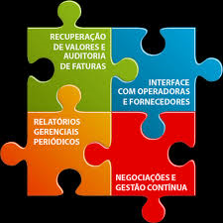
Cálculo de Eficiência
Método...
Uma sequência de passos lógicos, para alcançar um determinado objetivo ou situação futura a partir de uma situação atual...

Slide 9
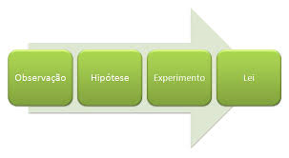
Cálculo de Eficiência
Método...
Antes das preocupações com as técnicas e ferramentas, deve se definir qual será o método utilizado e só então definir quais as ferramentas e técnicas a ser utilizada em cada um dos passos do método escolhido...

Slide 10
CRONOMETRAGEM / CRONOANÁLISE
SIGNIFICADO DA PALAVRA “CRONOMETRAGEM”:
CRONO: TEMPO
METRAGEM: MEDIDA
SIGNIFICADO DA PALAVRA “CRONOANÁLISE”:
CRONO: TEMPO
ANÁLISE: ESTUDO
CRONOMETRAGEM /CRONOANÁLISE :
É O ESTUDO SISTEMÁTICO DOS TEMPOS E MOVIMENTOS .
http://www.youtube.com/watch?v=FL7vrj8bPJs

Slide 11
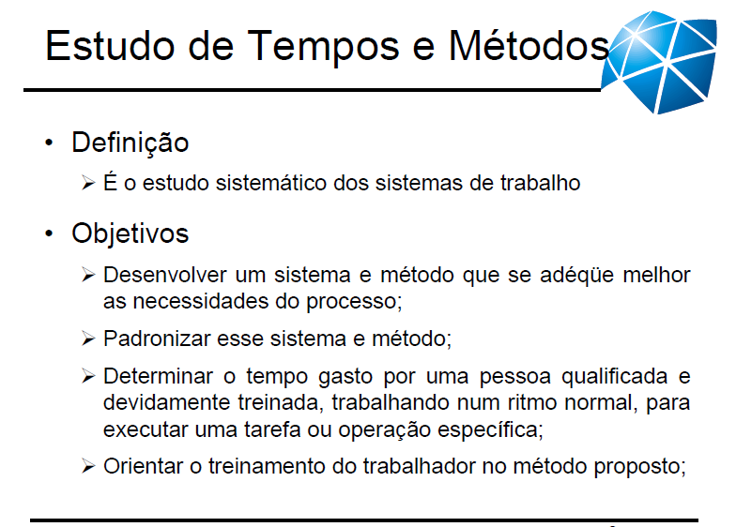

Slide 12
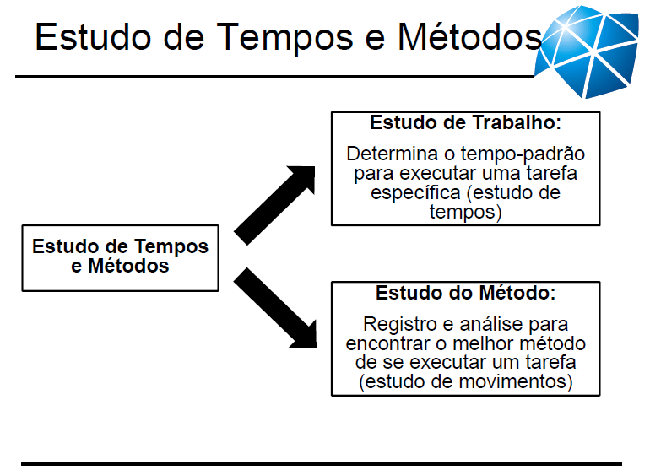

Slide 13
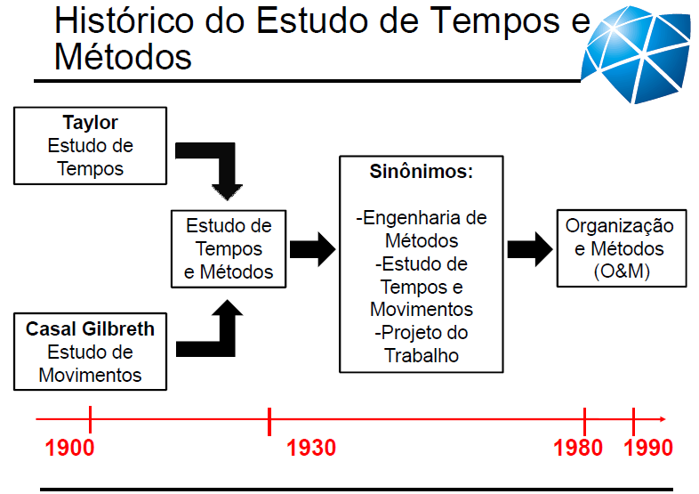

Slide 14
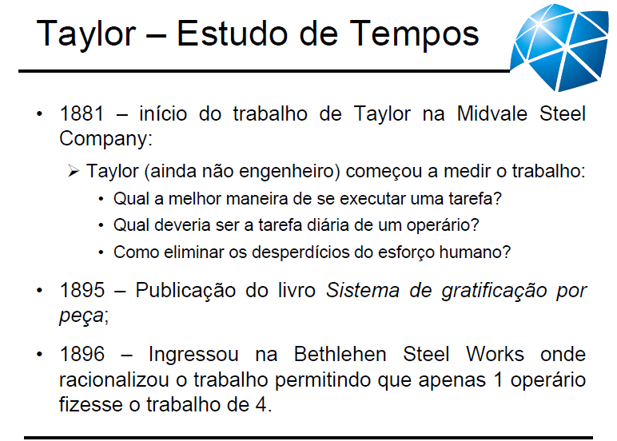

Slide 15
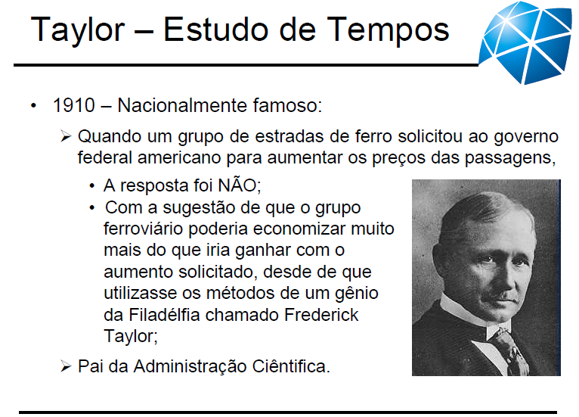

Slide 16
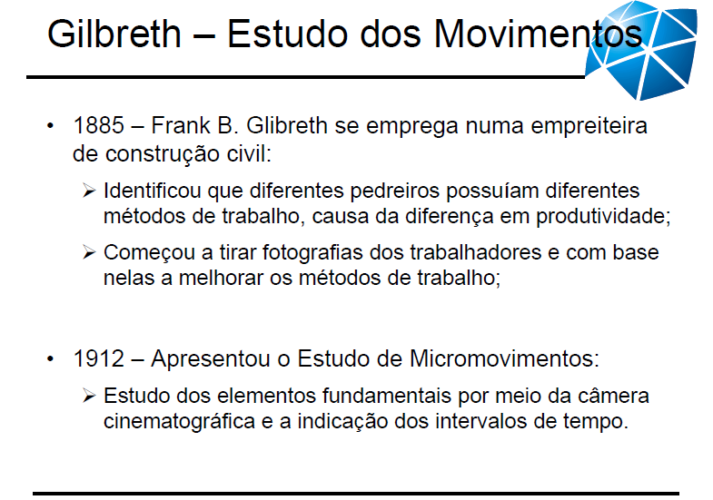

Slide 17
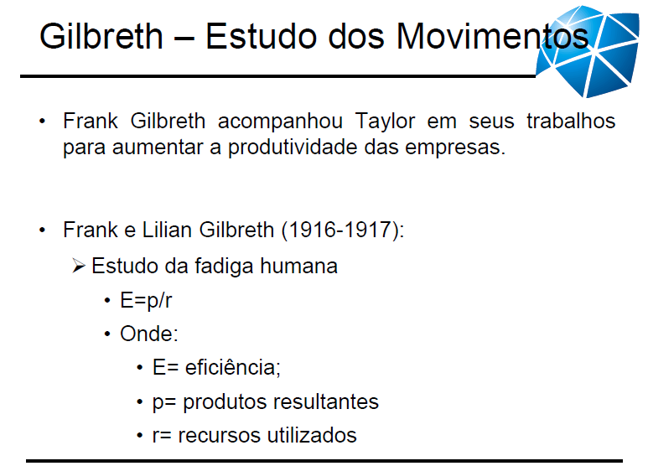

Slide 18
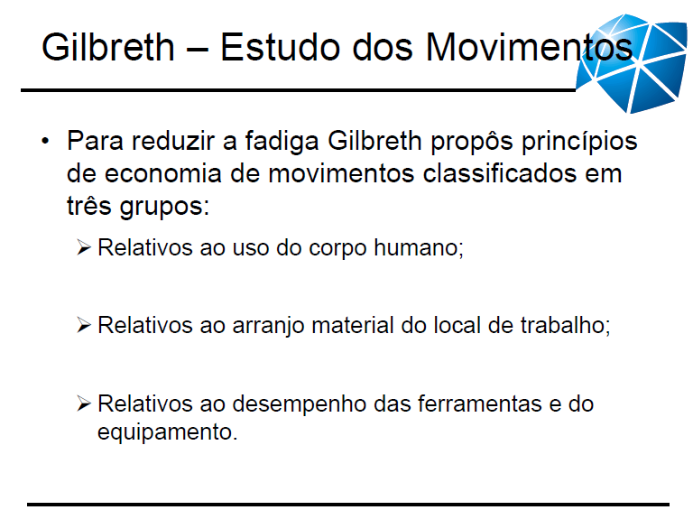

Slide 19
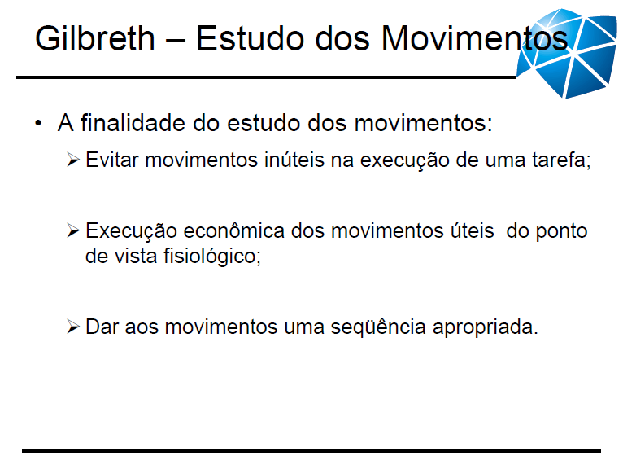

Slide 20
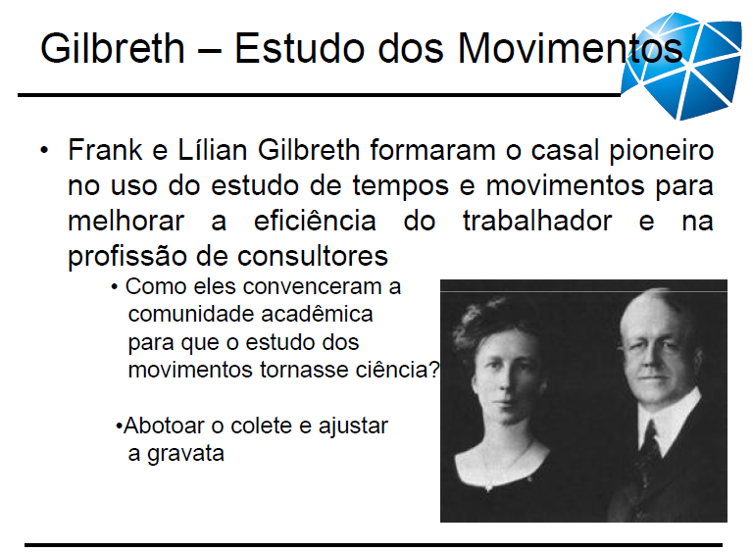

Slide 21
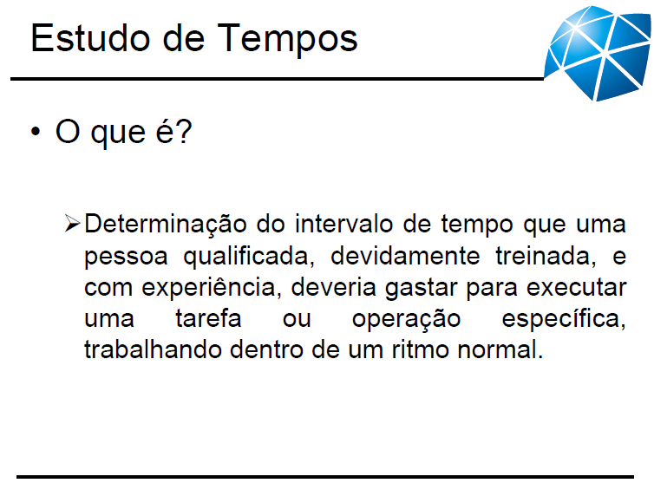

Slide 22
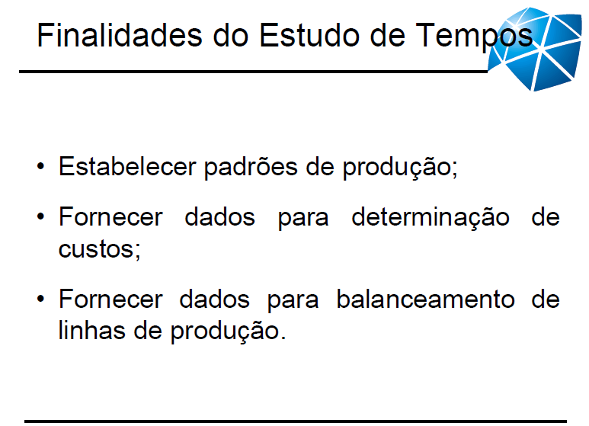

Slide 23
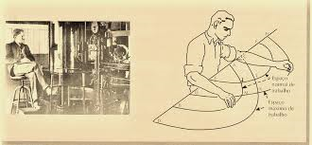
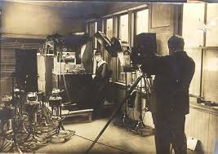
http://www.youtube.com/watch?v=FL7vrj8bPJs

Slide 24
Cálculo de Eficiência em operações manuais
Verifica e eficiência do operador no processo:
Na operação...
EF = (tempo estimado/tempo consumido)*100
EF = (500/ 1,500)*100
EF = 33,33%

Slide 25

Exercícios

